Slide 1
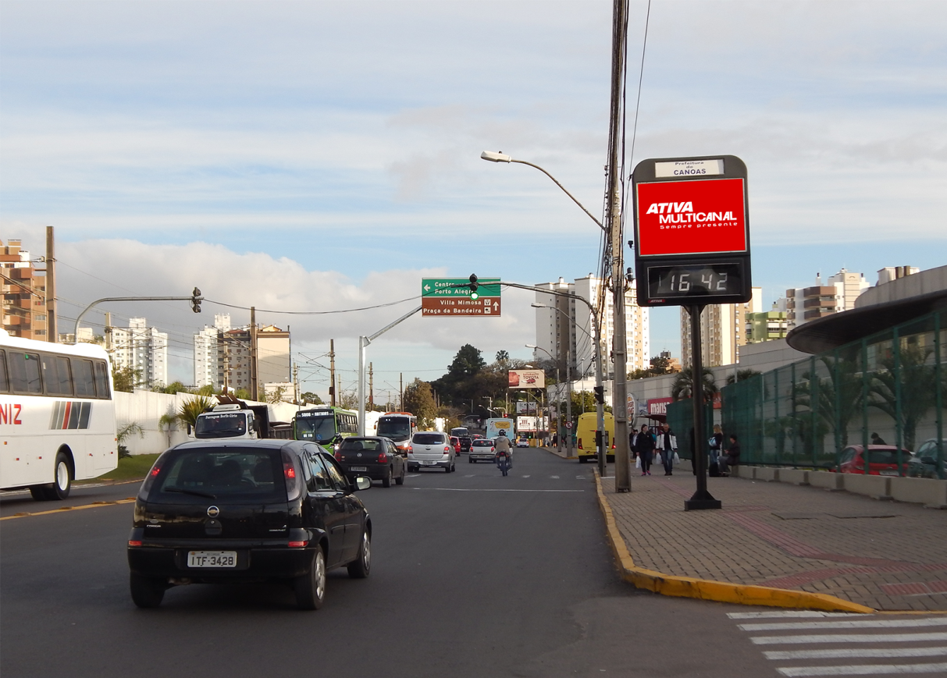
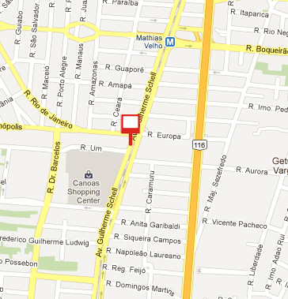
RELÓGIO TERM. DIGITAL
Canoas/RS
Av. Guilherme Schell, 6750, em frente ao Canoas Shopping Center
Sentido: Duplo
Formato: 1,65 x 1,15 m
Número do ponto:
009191
REFERÊNCIAS
Canoas Shopping
Entre a estação Canoas e Mathias Velho

